Slide 1
Desarrollo del Módulo de Perfil del Estudiante
Inicio y Planificación de proyecto - Diseño de la interfaz de Usuario
Desarrollo del Módulo de Gestión de los Cursos
Desarrollo de Módulo de Gestión de evaluaciones
2024
Ene
Feb
Mar
2024
Today
Sprint 0
100%
Ene 8 - Ene 22
Sprint 1
Ene 23 - Ene 29
Sprint 2
Ene 30 - Feb 5
Sprint 3
Feb 6 - Feb 12
Sprint 4
Feb 13 - Feb 19
Sprint 5
Feb 20 - Feb 26

Slide 2
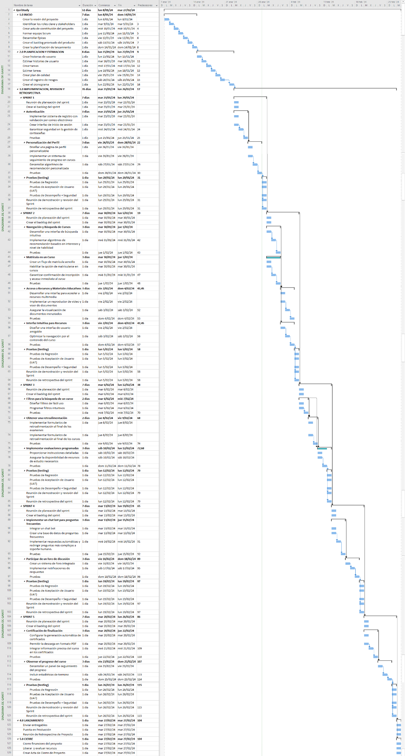
CRONOGRAMA DETALLADO
https://drive.google.com/file/d/1cKaL7lOWb2TOC9Fjs2kuiYeym8yqK7D6/view?usp=sharing
https://drive.google.com/file/d/19U30kkgj-UTob8mrKrCCZ-nVgvn4sOrf/view?usp=sharing

